Slide 1

国 徽

Slide 2
学习目标：
1. 理解课文内容，爱护国徽、用自己的行动为国徽增光。
2.学会本课的生字、新词。
3.有感情地朗读并背诵全诗。

Slide 3
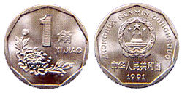
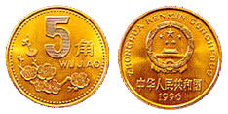
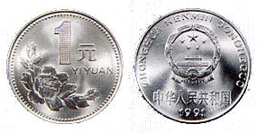
创设情境，导入新课
硬币背面印着什么？
你还在什么地方能看到国徽？

Slide 4

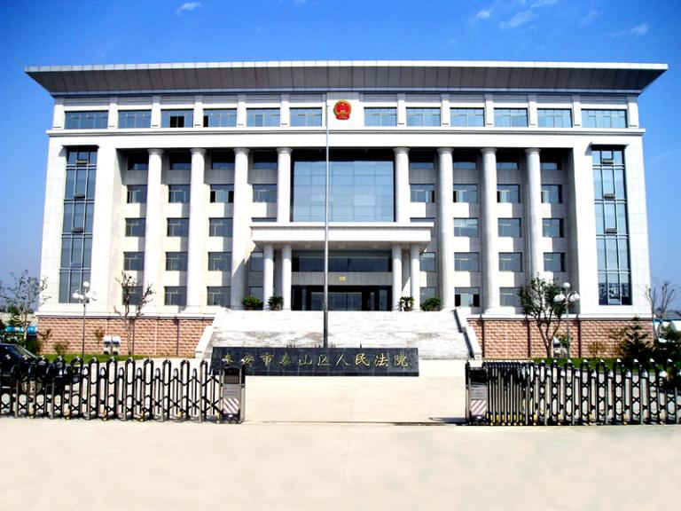
在法院也可以看到它。

Slide 5
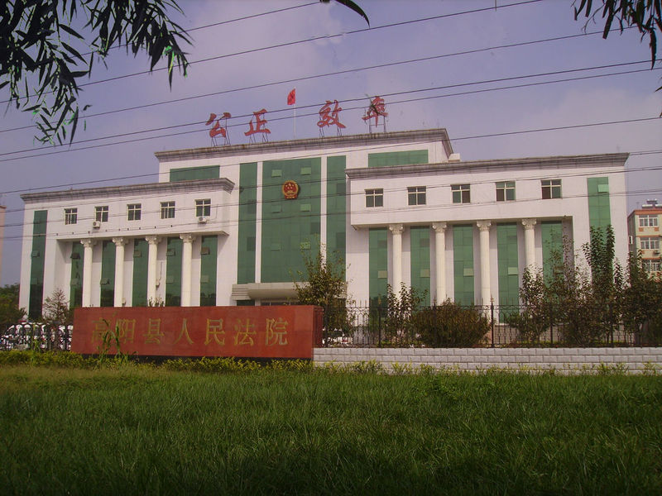
PPT模板：www.1ppt.com/moban/ PPT素材：www.1ppt.com/sucai/
PPT背景：www.1ppt.com/beijing/ PPT图表：www.1ppt.com/tubiao/
PPT下载：www.1ppt.com/xiazai/ PPT教程： www.1ppt.com/powerpoint/
资料下载：www.1ppt.com/ziliao/ 范文下载：www.1ppt.com/fanwen/
试卷下载：www.1ppt.com/shiti/ 教案下载：www.1ppt.com/jiaoan/
PPT论坛：www.1ppt.cn PPT课件：www.1ppt.com/kejian/
语文课件：www.1ppt.com/kejian/yuwen/ 数学课件：www.1ppt.com/kejian/shuxue/
英语课件：www.1ppt.com/kejian/yingyu/ 美术课件：www.1ppt.com/kejian/meishu/
科学课件：www.1ppt.com/kejian/kexue/ 物理课件：www.1ppt.com/kejian/wuli/
化学课件：www.1ppt.com/kejian/huaxue/ 生物课件：www.1ppt.com/kejian/shengwu/
地理课件：www.1ppt.com/kejian/dili/ 历史课件：www.1ppt.com/kejian/lishi/
Notes:
PPT模板：www.1ppt.com/moban/ PPT素材：www.1ppt.com/sucai/
PPT背景：www.1ppt.com/beijing/ PPT图表：www.1ppt.com/tubiao/
PPT下载：www.1ppt.com/xiazai/ PPT教程： www.1ppt.com/powerpoint/
资料下载：www.1ppt.com/ziliao/ 范文下载：www.1ppt.com/fanwen/
试卷下载：www.1ppt.com/shiti/ 教案下载：www.1ppt.com/jiaoan/
PPT论坛：www.1ppt.cn PPT课件：www.1ppt.com/kejian/
语文课件：www.1ppt.com/kejian/yuwen/ 数学课件：www.1ppt.com/kejian/shuxue/
英语课件：www.1ppt.com/kejian/yingyu/ 美术课件：www.1ppt.com/kejian/meishu/
科学课件：www.1ppt.com/kejian/kexue/ 物理课件：www.1ppt.com/kejian/wuli/
化学课件：www.1ppt.com/kejian/huaxue/ 生物课件：www.1ppt.com/kejian/shengwu/
地理课件：www.1ppt.com/kejian/dili/ 历史课件：www.1ppt.com/kejian/lishi/

Slide 6
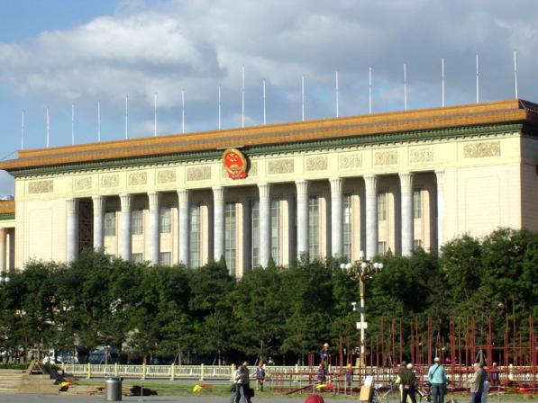
在人民大会堂前也能看见它……

Slide 7
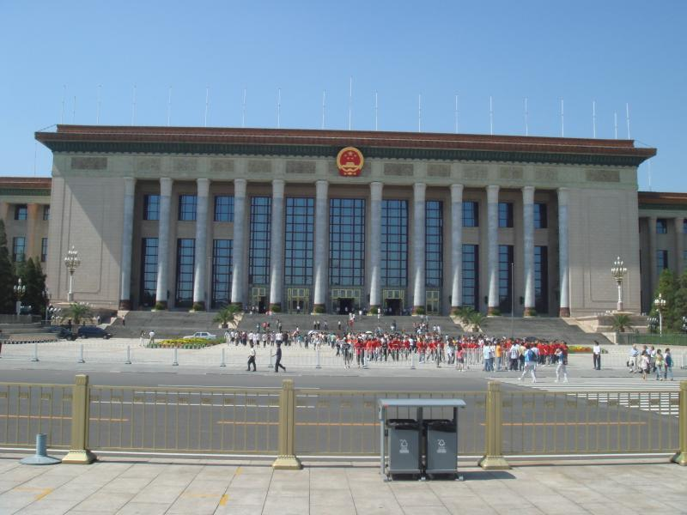

Slide 8

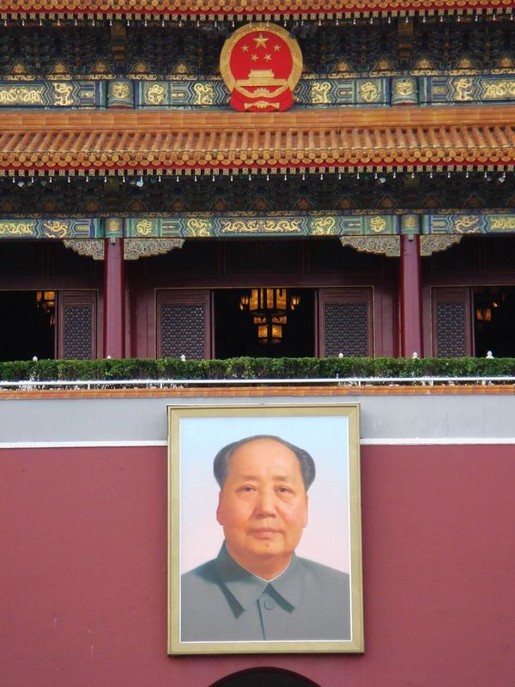
在天安门城楼上也有
它

Slide 9

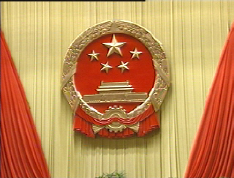
观察国徽图案里有什么。
（国徽图案里有天安门、五星、麦穗、齿轮）

Slide 10
国徽里的图案代表了什么？
国徽是国家的标志。中华人民共和国国徽，中间是五星照耀下的天安门，周围是谷穗和齿轮，象征中国人民自“五四”运动以来的新民主主义革命斗争和工人阶级领导的以工农联盟为基础的人民民主专政的新中国的诞生。

Slide 11
  自主识字，初读感悟。
1.同桌互读，互相帮助，把读不准，不认识的字弄懂。
2.默读课文后，讲讲自己读懂了什么？
3.选择自己喜欢的段落读一读。

Slide 12
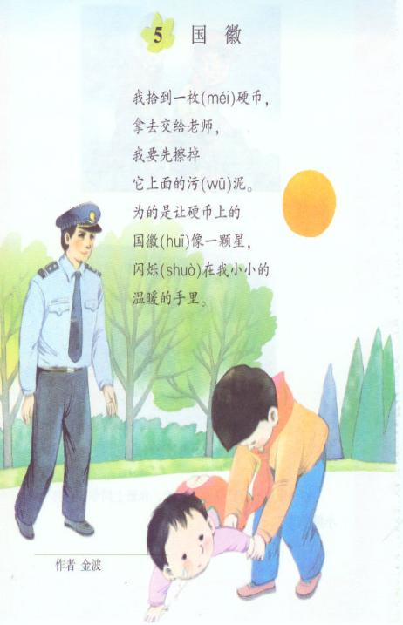
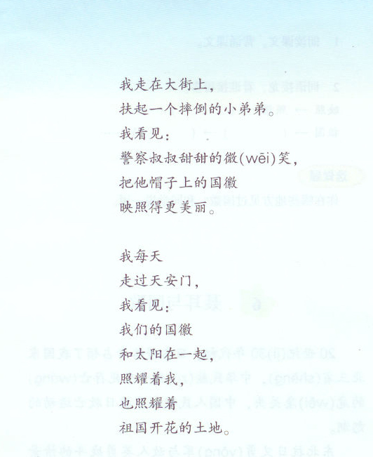

Slide 13
记住字形。
擦：右边中间是“”
摔：右边的笔顺是：
帽：右上部是“曰”，右下部是“目”。
理解词义。
闪烁：（光亮）动摇不定，忽明忽暗。
辽阔：宽广；空旷。

Slide 14
自由读课文，理解课文内容。
1.自由读课文，数一数全诗共几个小节。（三节）
2.齐读课文，思考：每一小节都写了什么内容？
第一节：“我”爱护硬币上的国徽。
第二节：“我”扶起了一个摔倒的小弟弟，从小助人为乐，为国徽增了光，添了彩。
第三节：“我”和祖国一起在国徽的照耀下成长。

Slide 15
  学习课文，促进交流
1.自由读课文，思考：你还想知道什么？
2.你们还有什么不明白的？把它们写在问题卡上。

Slide 16
下面，就让老师带领大家一起讨论解决提出的疑问。
学习第一节
1.自由读第一节，思考：“我”是怎样爱护国徽的？
提示：
（1）“我”把拾到的硬币交给老师。
（2）“我”擦掉硬币上面的污泥。
2.为什么“我”要这样做？
（因为硬币上有国徽……）

Slide 17
学习第二节
1.自由读，思考：第二节写了什么内容？
（“我”扶起一个摔倒的小弟弟）
2.读一读，你有什么体会？
（“我”用实际行动来证明爱祖国）

Slide 18
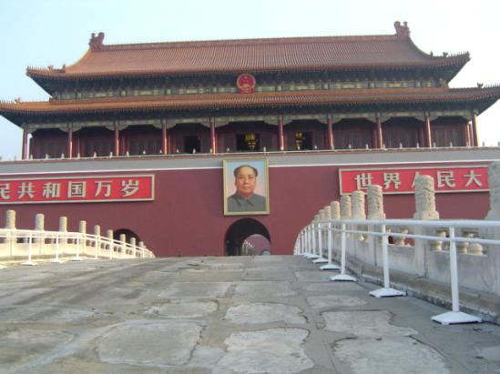
学习第三节
1.你见过天安门前的国徽吗？

Slide 19
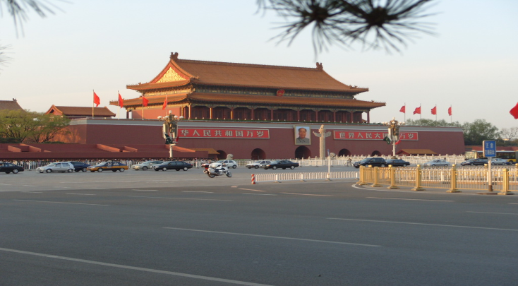
看完上面的图片，说说你有什么体会。
2.练习朗读第三节。

Slide 20
联系自己，落实行动
我们做什么事能为国徽增添光彩？
我们要好好学习，掌握知识。
我们热爱集体，关心同学。
我们孝敬父母。

Slide 21
  口语训练
联系自己，说说在生活中如何做能使国徽更美丽。

Slide 22
书写训练
一、看拼音，写词语。
Ying bi mao zi shan shuo shuai dao
（ ） （ ） （ ） （ ）
Zhao yao jing cha wu ni wen nuan
（ ） （ ） （ ） （ ）
二、在括号里填上合适的词语。
（ ）的大地 （ ）的阳光
（ ）的微笑 （ ）的硬币
国徽上有（ ）、（ ）、（ ）、（ ）这四种图案。
三、选择本诗你最喜欢的一个小节，默写出来。
四、你打算做什么事为国徽增添光彩呢？写下来。

Slide 23
  拓展练习
1.完成下列活动。
读读你最喜欢哪一句诗。
同桌之间互相背诵这首诗。
2.把这首诗背诵给爸爸，妈妈听。

Slide 24


各国国徽小收集
美国国徽
英国国徽

Slide 25



德国国徽
法国国徽
俄罗斯国徽

